Slide 1

UBND THỊ XÃ BUÔN HỒ
TRƯỜNG MG BÚP SEN XANH
GIÁO DỤC PHÁT TRIỂN NGÔN NGỮ
CHỦ ĐỀ: ĐỘNG VẬT
LQVH: Thơ “ Rong và cá”
Giáo viên: H Nghĩ Ktla
Độ tuổi: 3 - 4 tuổi
Ngày soạn: 04/04/2025

Slide 2


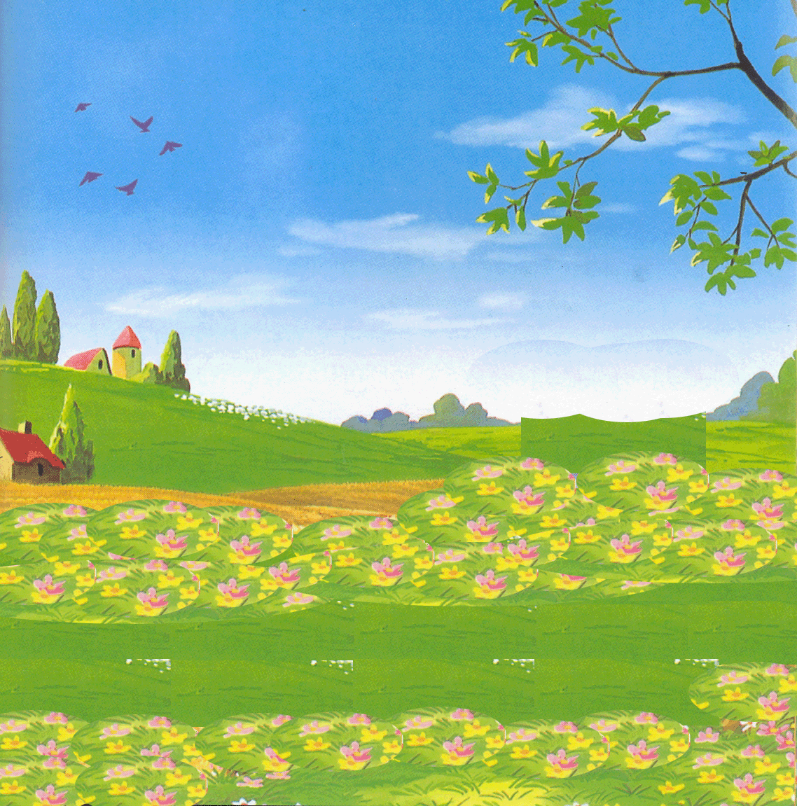






HOẠT ĐỘNG 1
GÂY HỨNG THÚ

Slide 3
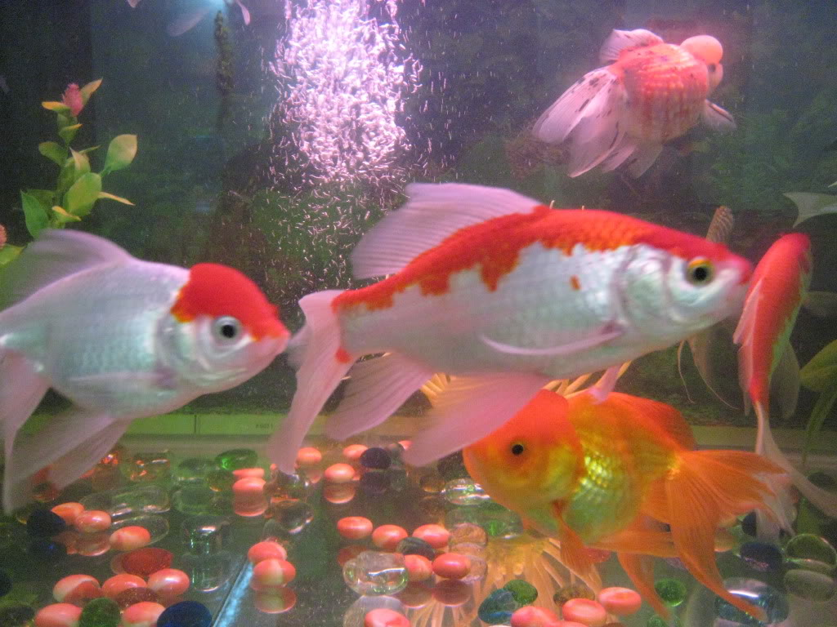
HOẠT ĐỘNG 2:
ĐỌC THƠ
RONG VÀ CÁ

Slide 4
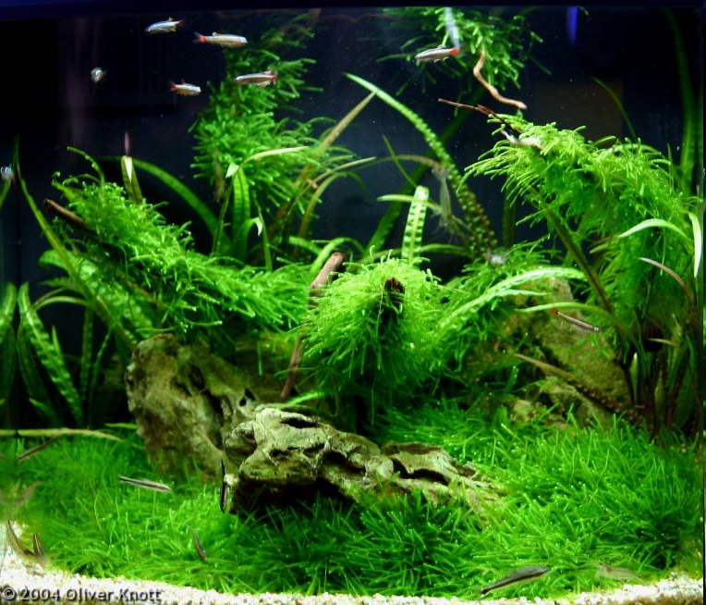
RONG VÀ CÁ
Phạm Hổ
Có cô rong xanh
Đẹp như tơ nhuộm
Giữa hồ nước trong
Nhẹ nhàng uốn lượn

Slide 5
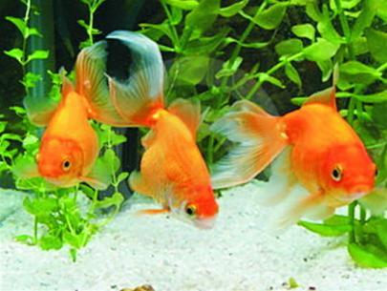
RONG VÀ CÁ
Phạm Hổ
Một đàn cá nhỏ
Đuôi đỏ lụa hồng
Quanh cô rong đẹp
Múa làm văn công

Slide 6
Cô đọc cho các con nghe bài thơ gì? Do ai sáng tác?
Bài thơ “Rong và cá”, tác giả Phạm Hổ

Slide 7
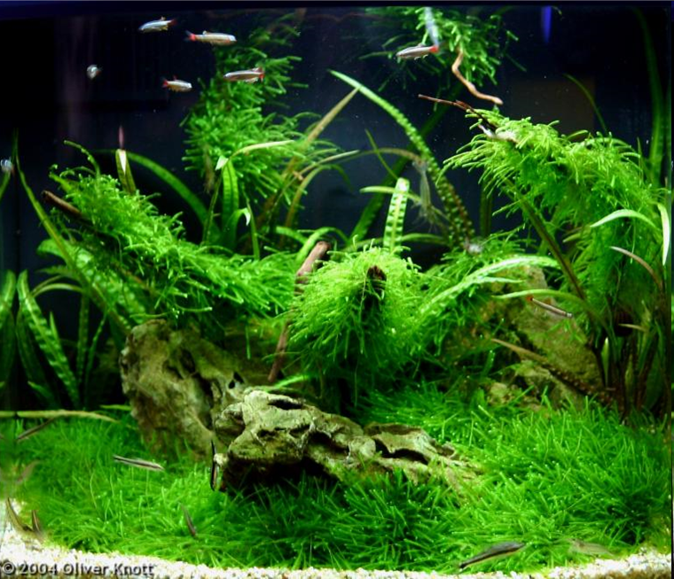
Cô rong xanh sống ở đâu?
Cô rong xanh đẹp như thế nào?
Cô rong xanh sống trong hồ nước.
Cô rong xanh đẹp như tơ nhuộm.

Slide 8
Đàn cá nhỏ sống ở đâu?
Đuôi cá có màu gì?
Đàn cá ở quanh cô rong làm gì?
Đàn cá nhỏ sống trong hồ nước.
Đuôi đỏ lụa hồng
Múa làm văn công

Slide 9
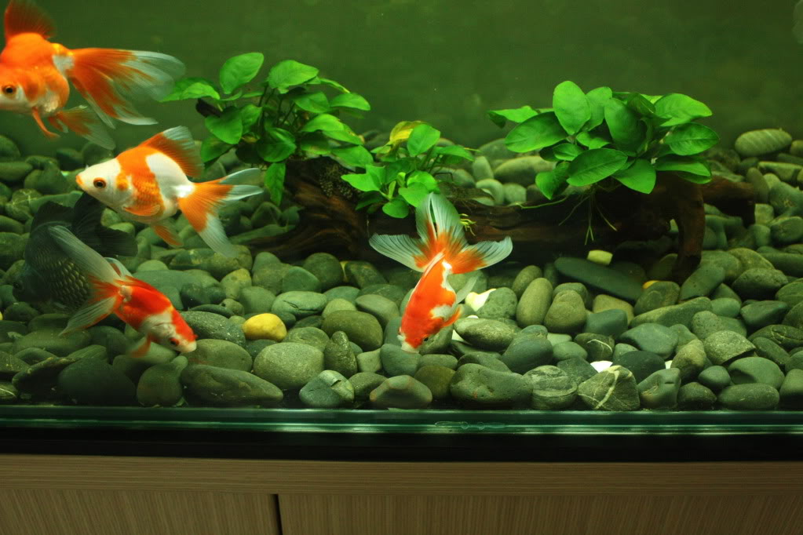

Slide 10
Phạm Hổ
Có cô rong xanh
Đẹp như tơ nhuộm
Giữa hồ nước trong
Nhẹ nhàng uốn lượn
Một đàn cá nhỏ
Đuôi đỏ lụa hồng
Quanh cô rong đẹp
Múa làm văn công

Slide 11

HOẠT ĐỘNG 3: TRÒ CHƠI

Slide 12
Trò chơi: Tô màu tranh

Slide 13
Trò chơi : Gắn tranh theo nội dung bài thơ.

Slide 14



Kính chúc các cô sức khỏe dồi dào
Xin chµo t¹m biÖt

